Slide 1







Slide 2


Slide 3


Slide 4


Slide 5


Slide 6


Esos ojitos negros, Que me miraban,

Slide 7

Esa mirada extraña, Que me turbaba,

Slide 8


Esas palabras tuyas, maravillosas,

Slide 9
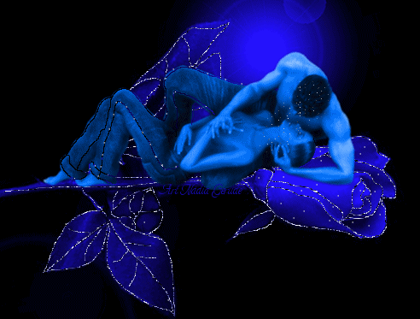
Esos besos robados, y tantas cosas,

Slide 10



Quien te separo de mi, quien me robó tu querer,

Slide 11
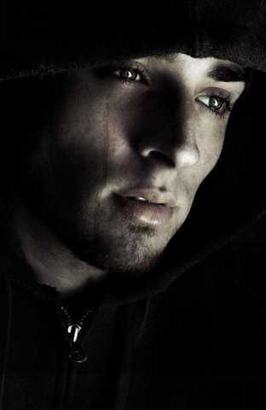

Lo que yo llore por ti, Nunca lo vas a saber,

Slide 12
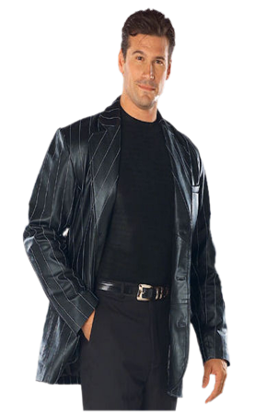


No te puedo perdonar, pero no obstante,
no te podré olvidar, ni un solo instante.

Slide 13

Nadie, nadie sabrá jamás, cuanto te quise, nadie, nadie comprenderá, que nos paso.

Slide 14
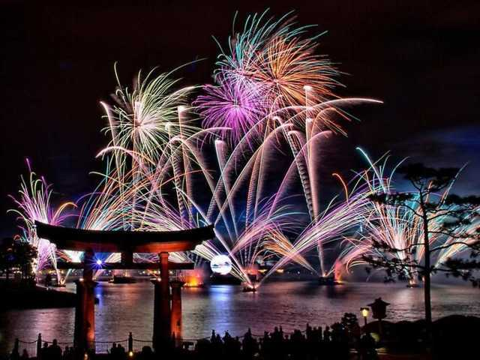

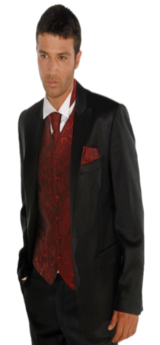
Aunque el mundo ría feliz, yo estaré triste, esperando el retorno, de nuestro amor.

Slide 15


Slide 16


Slide 17


Slide 18


Slide 19


Slide 20

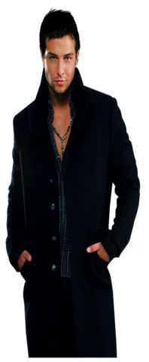
nadie, nadie sabrá jamás, cuanto te quise, nadie, nadie comprenderá, que nos pasó,

Slide 21



Aunque el mundo ría feliz yo estaré triste, esperando el retorno, esperando el retorno, esperando el retorno, de nuestro amor.

Slide 22



Accede a la sección que desees desde aquí:
Propia Creación
De la Red
Dedicatorias | Fechas Especiales | Graciosos
Historia y Arte | Lugares | Musicales
Naturaleza y Ciencias | Política | Reflexión
Religiosos | Románticos | Salud
Dedicatorias | Fechas Especiales | Graciosos
Historia y Arte | Lugares | Musicales
Naturaleza y Ciencias | Política | Reflexión
Religiosos | Románticos | Salud
Si deseas recibir pps periódicamente en tu correo electrónico subscríbete aquí:

